Slide 1
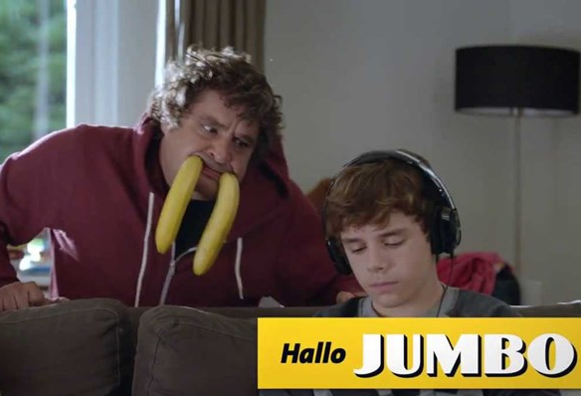

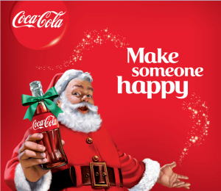
5.5 Geld verdienen met de media

Slide 2
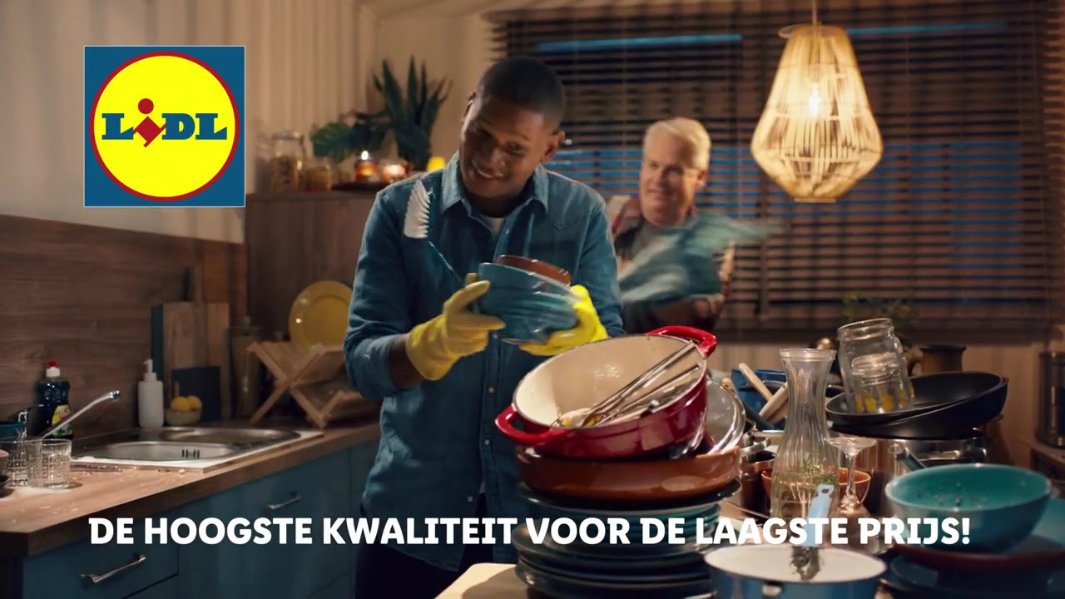
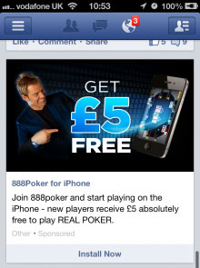

Reclame is overal
Overal waar je kijkt zie je reclame!
Boodschappen van bedrijven die willen dat jij hun producten gaat kopen.
Reclame
Opdracht: noem vijf plekken waar je vandaag reclame hebt gezien.
Notes:
2

Slide 3
Online profilering
Dat je op je computer of je telefoon reclame ziet die speciaal voor jou is, heeft te maken met online profilering.
Bedrijven verzamelen gegevens over jou en maken daarmee een digitaal profiel.
Reclame
Wil je niet dat cookies op je computer of mobiel worden bewaard, dan kun je ze op je browser verwijderen of instellen dat je sites anoniem bezoekt!

Slide 4
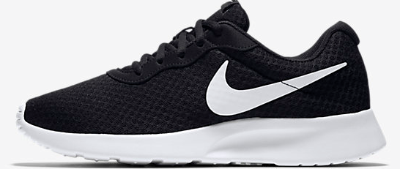
Hoe werkt reclame?
Een adverteerder kijkt altijd hoe hij zijn doelgroep goed kan bereiken.
Opdracht: stel, je bent een fabrikant van sportschoenen
voor jongeren. Bedenk hoe je de doelgroep kunt bereiken
met de volgende media:
Naar welke websites kijkt je doelgroep?
Tussen welke televisieprogramma’s adverteer je?
Hoe kun je social media inzetten?
Op welke radiostations adverteer je?
Notes:
4

Slide 5
Trucjes
Reclamemakers gebruiken allerlei trucjes.
In reclames hoor je slogans of liedjes die je onthoudt.
In reclames worden gevoelens opgeroepen door ideaalbeelden van mensen en hun leven.
In reclames zie je vaak bekende mensen.
Influencers worden ingezet om bepaalde producten te verkopen.

Slide 6
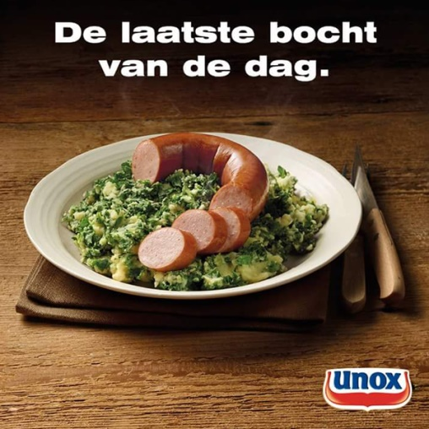
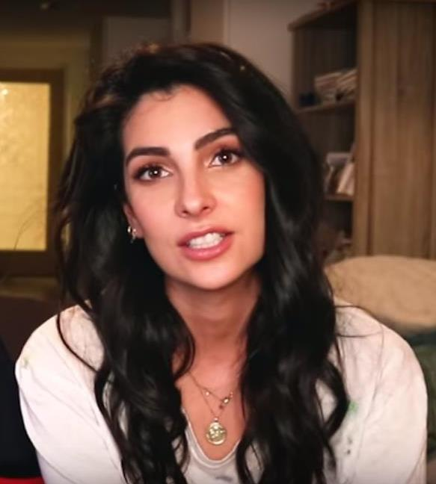

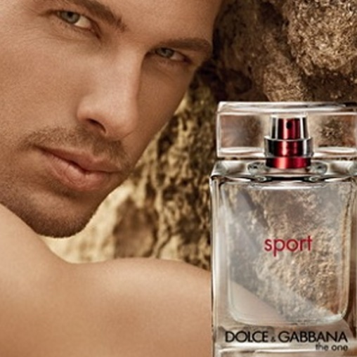
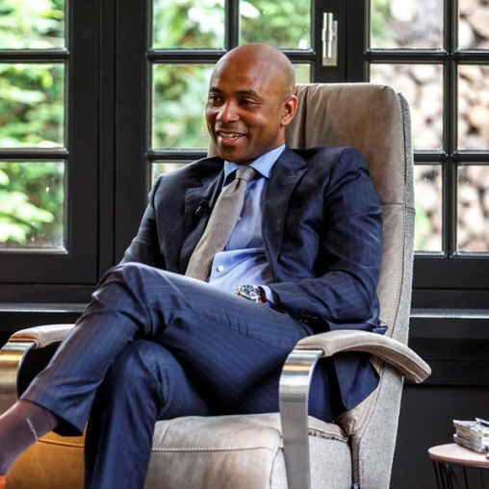

Trucjes
Opdracht: welke trucjes herken je in deze reclames?

Slide 7
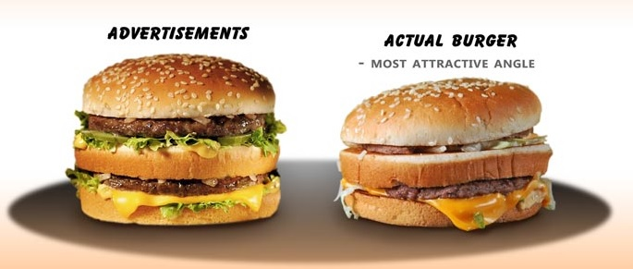
Manipulatie
Vaak verschijnt er in media verborgen reclame. Dat is onbetrouwbare informatie omdat ervoor betaald wordt.
De situatie in een reclame is niet zoals die in het echt is. We spreken daarom van manipulatie.
Feiten worden met opzet weg-gelaten of veranderd.
Manipulatie
Notes:
7

Slide 8
Regels voor reclame
Niet alles mag zomaar. In de Mediawet staat een aantal regels over het maken van reclame. Een paar voorbeelden:
Op televisie mag niet meer dan 12 minuten per uur reclame worden uitgezonden.
Publieke omroepen mogen geen programma’s onderbreken voor reclame.
Bij reclame voor kinderen zijn er speciale regels. Zo moet een snoepfabrikant in een reclame ook laten zien dat snoep slecht voor je kan zijn.

Slide 9
Werkt reclame?
Reclame kan heel effectief zijn. Sommige producten kent iedereen wel doordat er lange tijd veel reclame voor is gemaakt.
Mensen blijven de producten soms hun leven lang gebruiken.
Opdracht: noem drie bedrijven die grote bekendheid hebben gekregen door reclame.

Slide 10
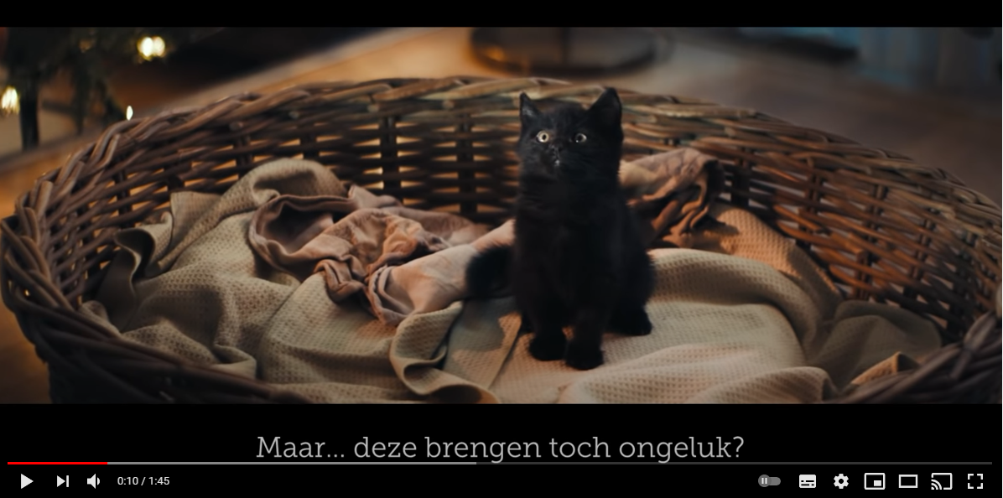

Gouden Loekie 2020
01:45
https://www.youtube.com/watch?v=IbSuP8rF7BY
Opdracht: dit was de beste reclame van het afgelopen jaar. Bedenk twee redenen waarom deze reclame zó goed is dat hij de Gouden Loekie won.

